Slide 1
Clean Code
Habilidades práticas do software ágil
- Robert C. Martin

Slide 2
O que é Clean Code?
Uma filosofia e também técnicas de desenvolvimento que visam facilitar a escrita e leitura do código para obtermos melhores resultados.

Slide 3
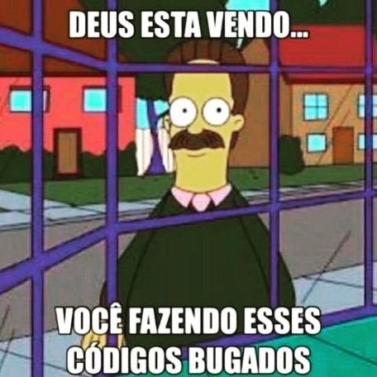
Por que escrever códigos melhores?

Slide 4
"A proporção de leitura por escrita de um código é de 10:1"
- Robert C. Martin

Slide 5
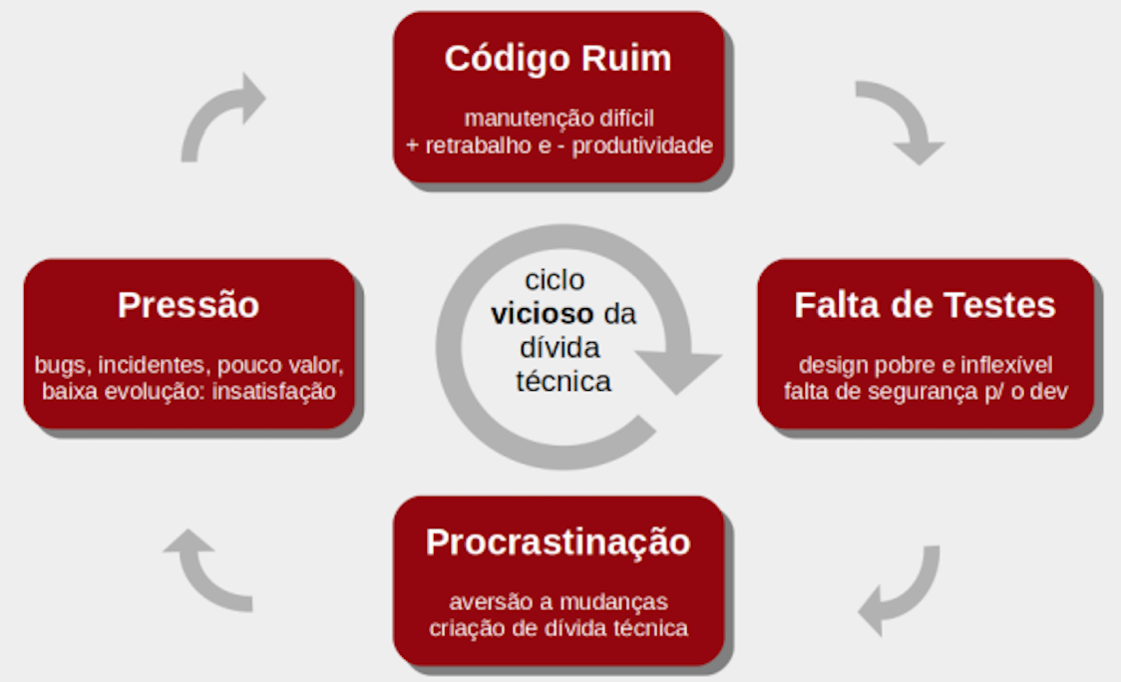
Dívida técnica

Slide 6
Nomes são muito importantes
O nome de uma variável ou método deve descrever exatamente o que a entidade representa.
Não tenha medo de nomes grandes.
O nome deve ser claro e objetivo.
Evite misturar idiomas, exemplo: getProdutos.
Métodos devem ser representados por por verbos ou frases verbais: enviarNotaFiscal, cadastrar.
Classes devem ser representadas por substantivos: Cliente, Produto, NotaFiscal.

Slide 7
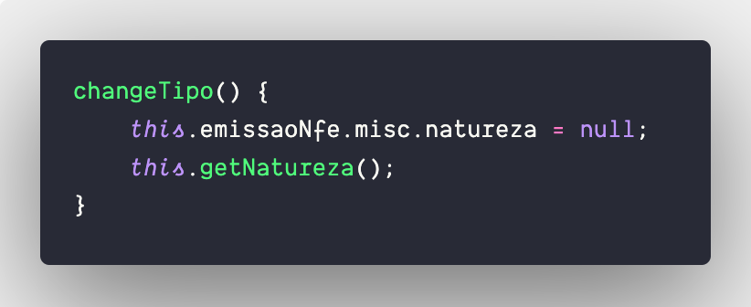
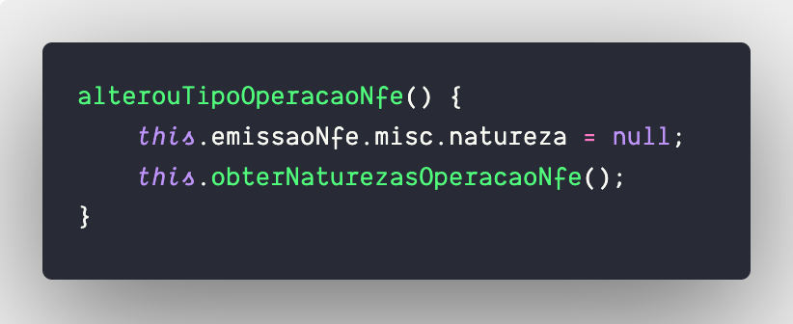
Nomes objetivos
Teste longo que depende de várias funções
Nomes claros e objetivos

Slide 8
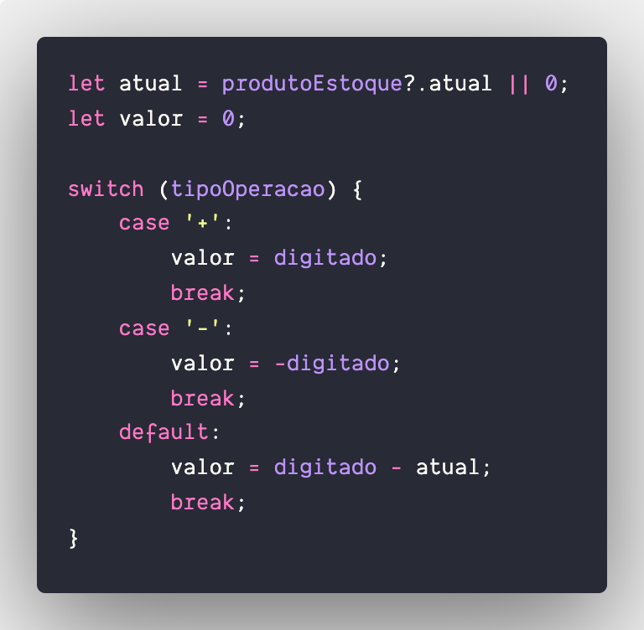
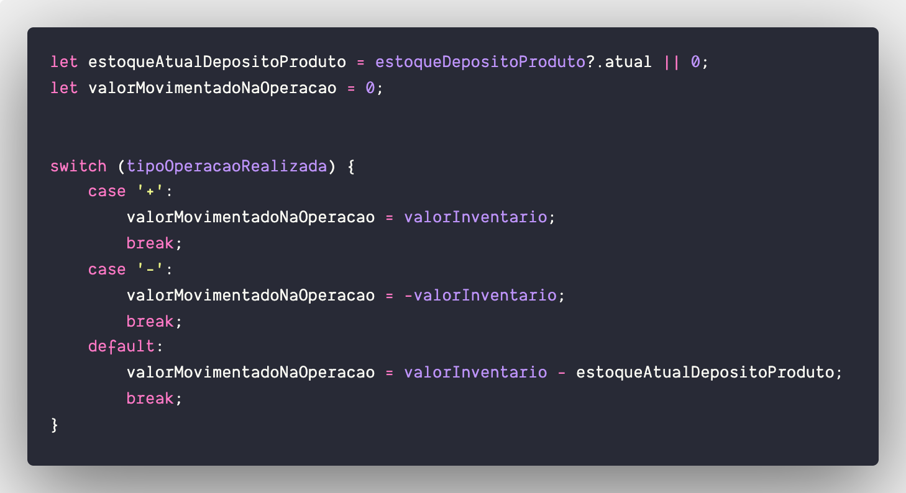
Nomes
Nomes dizem exatamente o que o elemento representa

Slide 9
2. Evite comentários
Os comentários mentem, enquanto os códigos são constantemente modificados, os comentários podem ser esquecidos e deixar de retratar o que o código faz.
Se de fato existe a necessidade de comentários, provavelmente algo está errado com o código.
Utilize a dica sobre nomes, e tente insira nos nomes das elementos o que os mesmos se propõe a fazer.

Slide 10
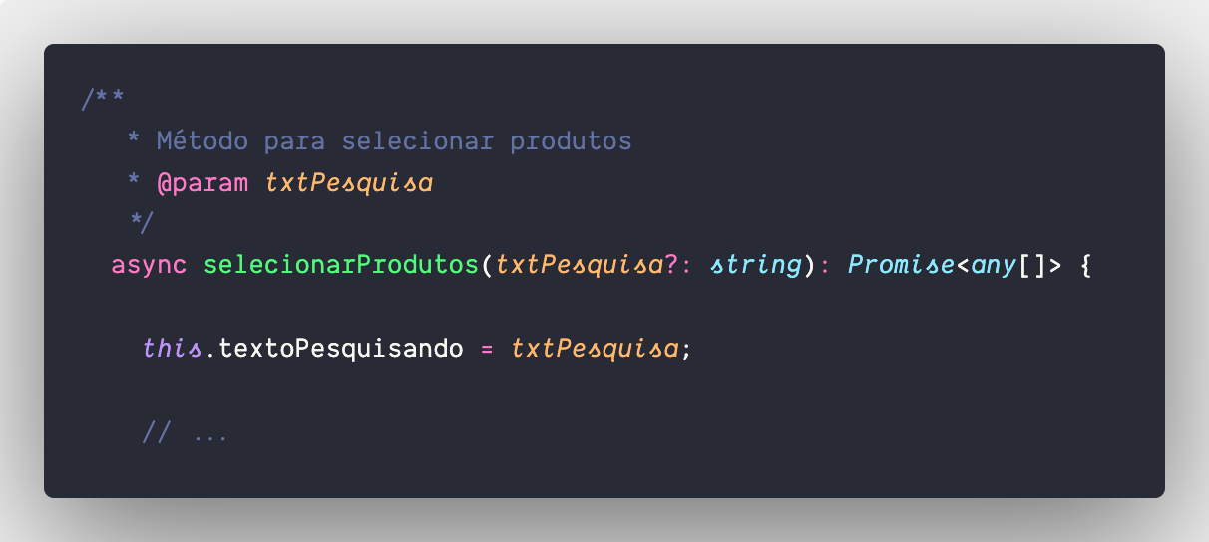
2. Comentários
Comentário não agrega nenhuma informação relevante

Slide 11
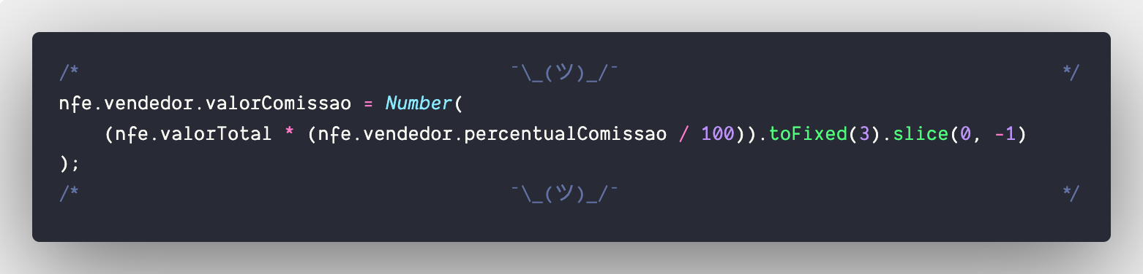
2. Evite comentários desnecessários
Comentário não agrega nenhuma informação relevante

Slide 12
3. Regra do escoteiro
Deixe sempre o acampamento mais limpo do que você encontrou.
Faça melhorias pontuais.
Evite grandes refatorações.

Slide 13
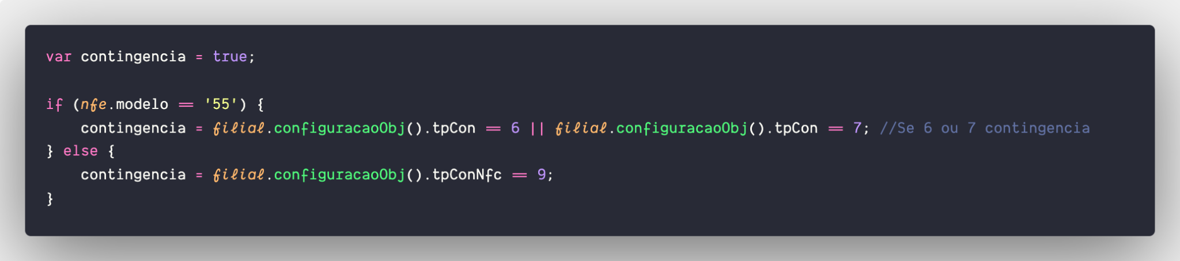
3. Regra do escoteiro
Números mágicos e comentário

Slide 14
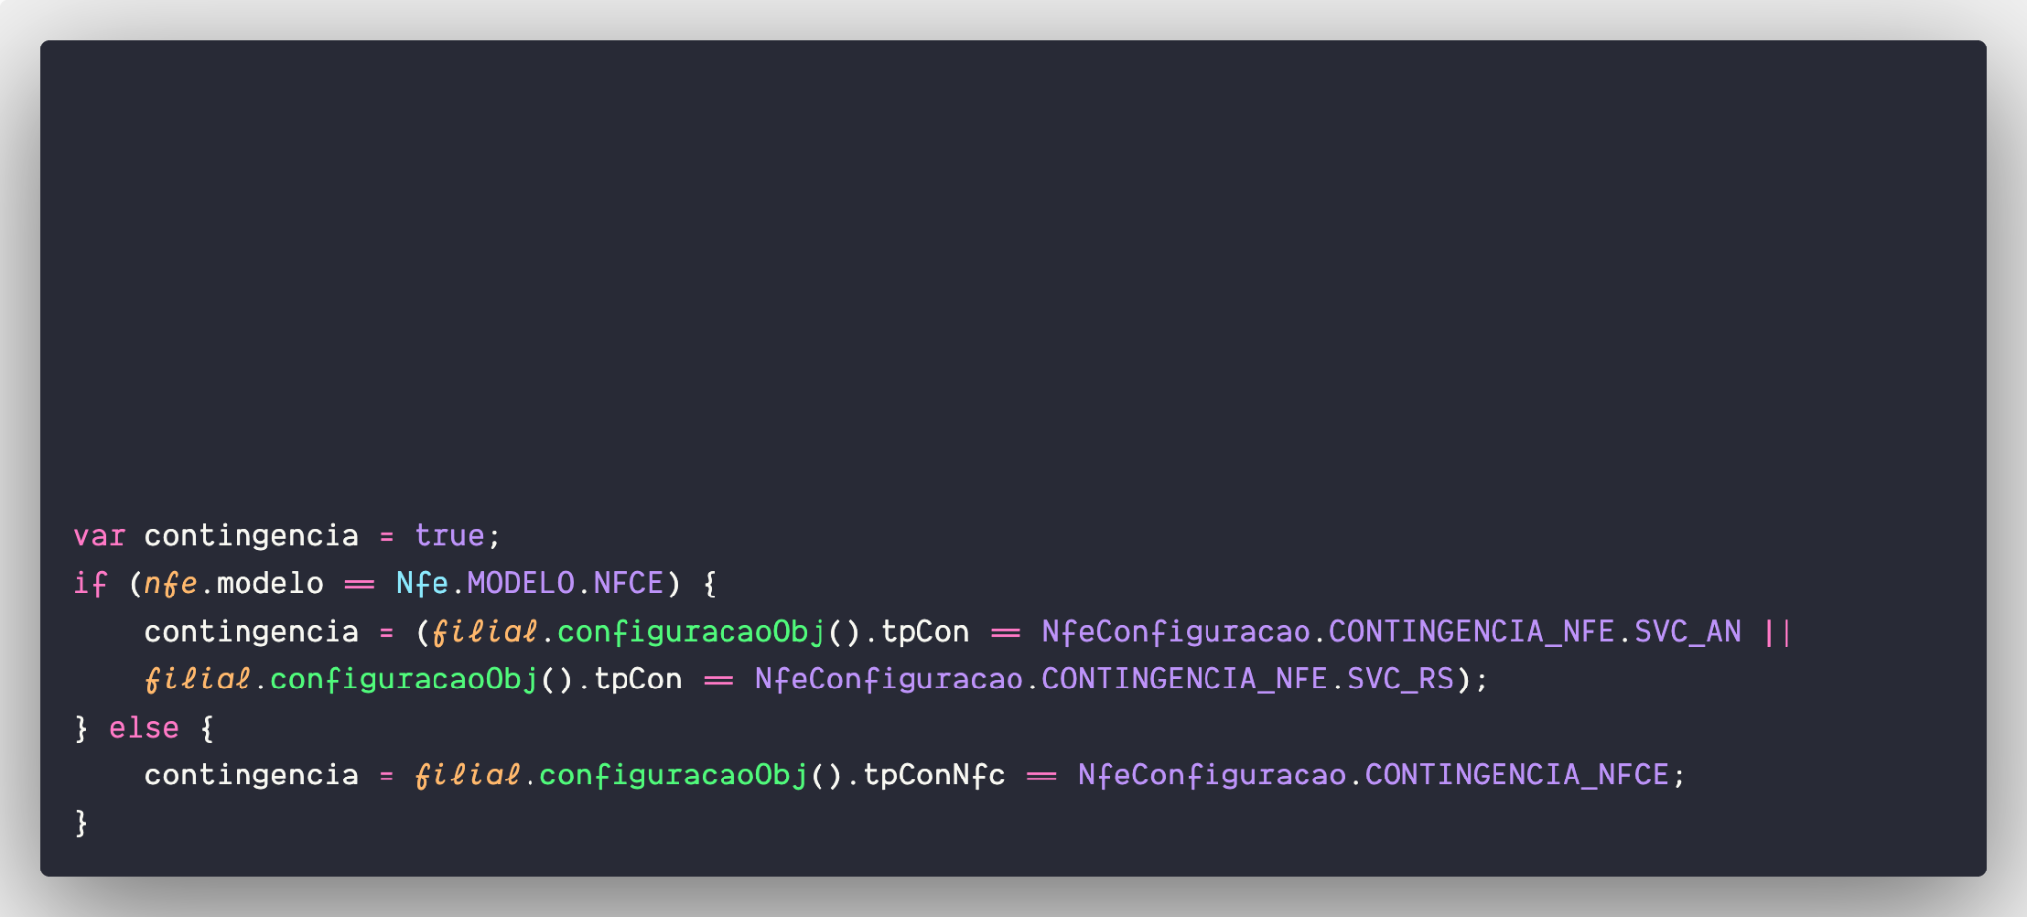
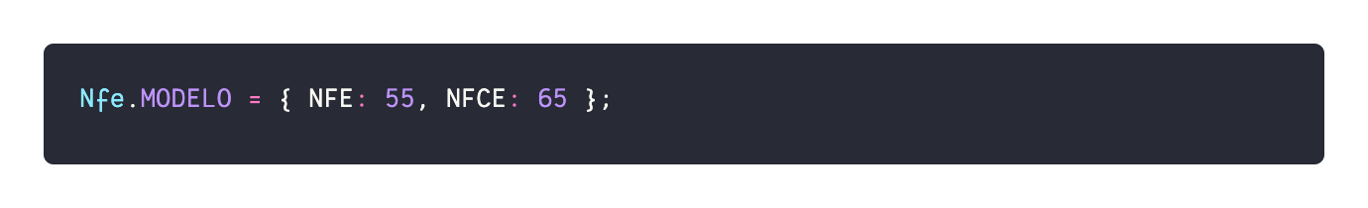
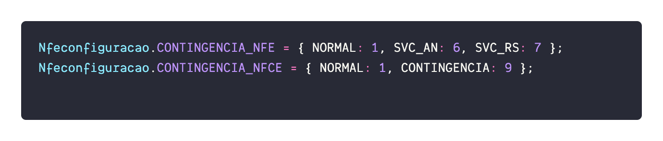
3. Regra do escoteiro
Usando constântes e comentário removido

Slide 15
4. Funções claras e objetivas
Funções devem por padrão fazer somente uma coisa.
As funções precisam ser pequenas
Elas têm de ser ainda menores
O ideal é que não receba parâmetros, e quando receber tem que ser o mínimo possível.
Evite que uma função altere valor de outras funções.
Caso a função seja muito grande, desconfie.

Slide 16
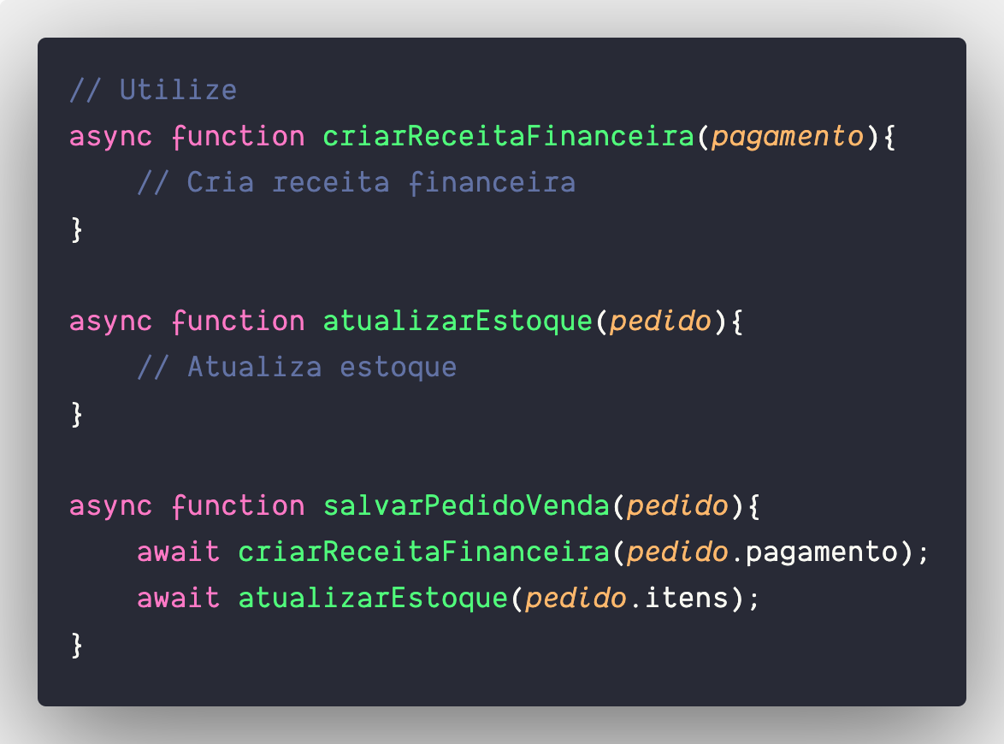
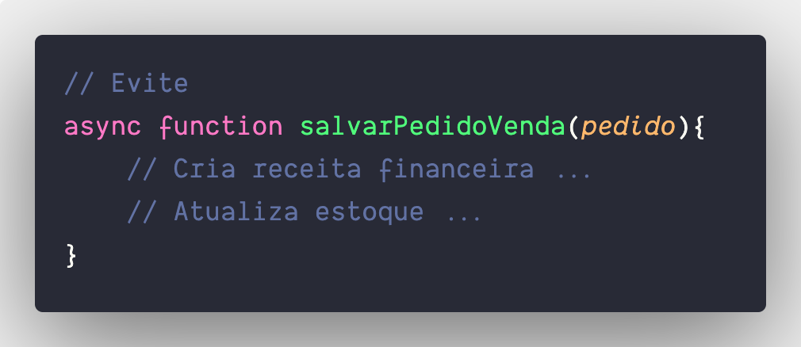
4. Funções claras e objetivas
Extraindo responsabilidades para funções menores

Slide 17
5. Não se repita ( Don't repeat yourself - DRY )
Cada parte do projeto deve ter uma representação única.
Não pode existir duas partes do projeto que desempenhem a mesma função.
Isole partes que podem ser reaproveitadas.
Mesmo que a repetição possa parecer inofensiva, ela pode ser um problema à medida que o software cresce.

Slide 18
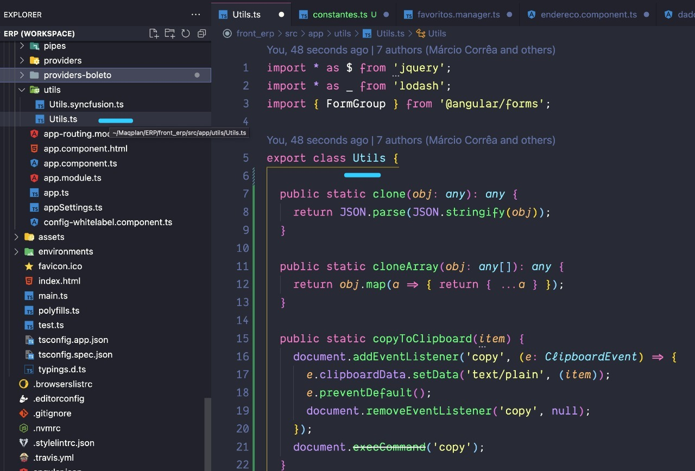
5. Não se repita
Isole partes que podem ser reaproveitadas

Slide 19
6. Trate seus erros
As coisas podem dar errado, e quando assim acontece, precisamos garantir que o código faça o que precise ser feito.
Sempre que necessário use try-catch-finally.
Usar exceções em vez de códigos de retorno.
Cada exceção lançada deve fornecer o contexto suficiente para determinar a origem do erro.

Slide 20
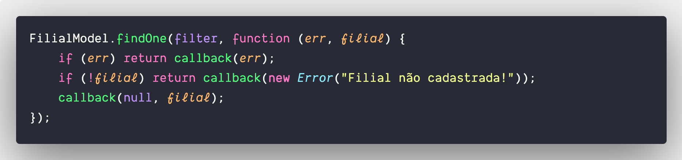
6. Trate seus erros: Retornos genéricos
Não existe tratamento de erro, erros genéricos

Slide 21
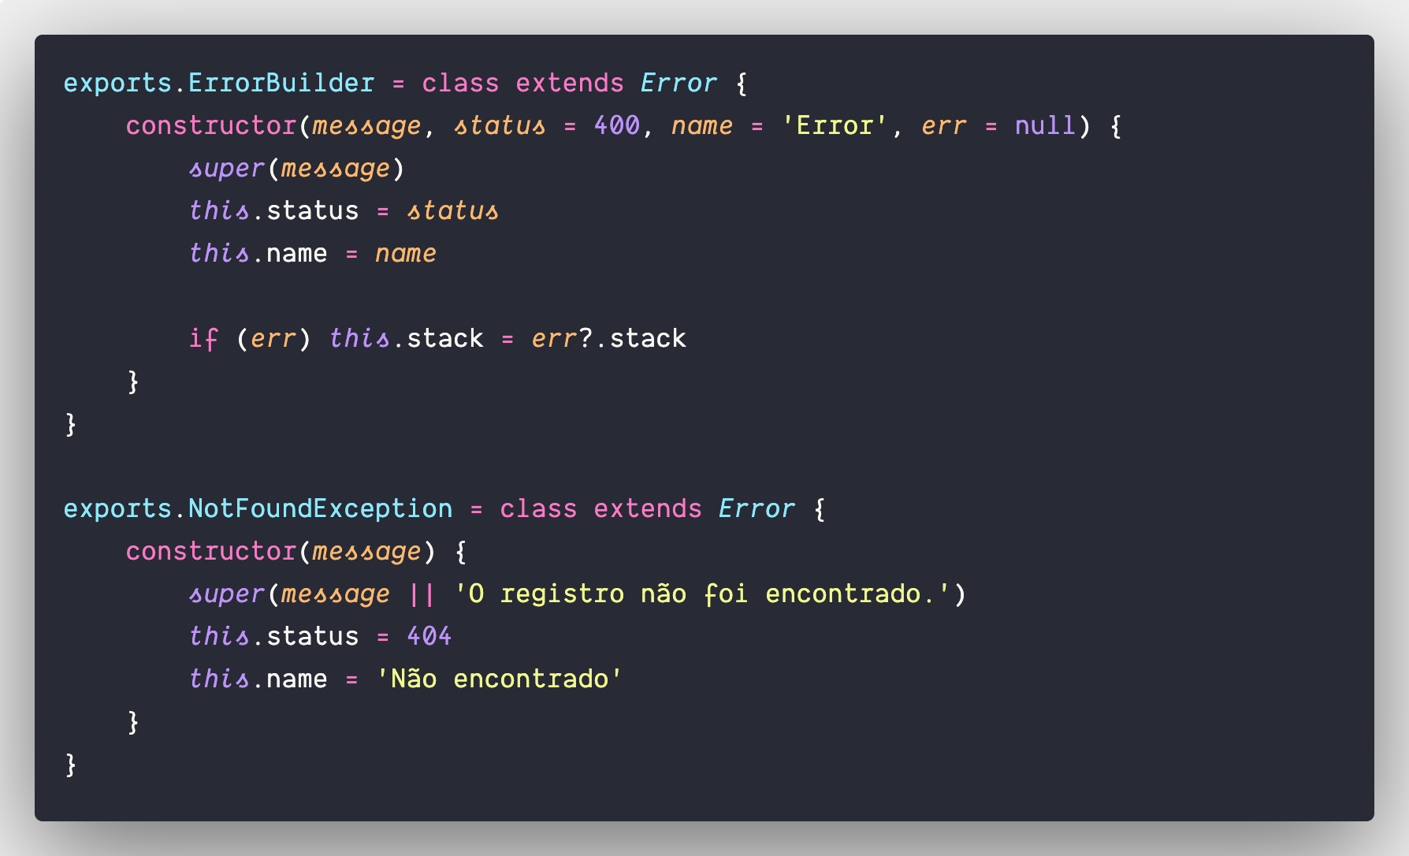
6. Trate seus erros: Retornos específicos
Classes construtoras de erros

Slide 22
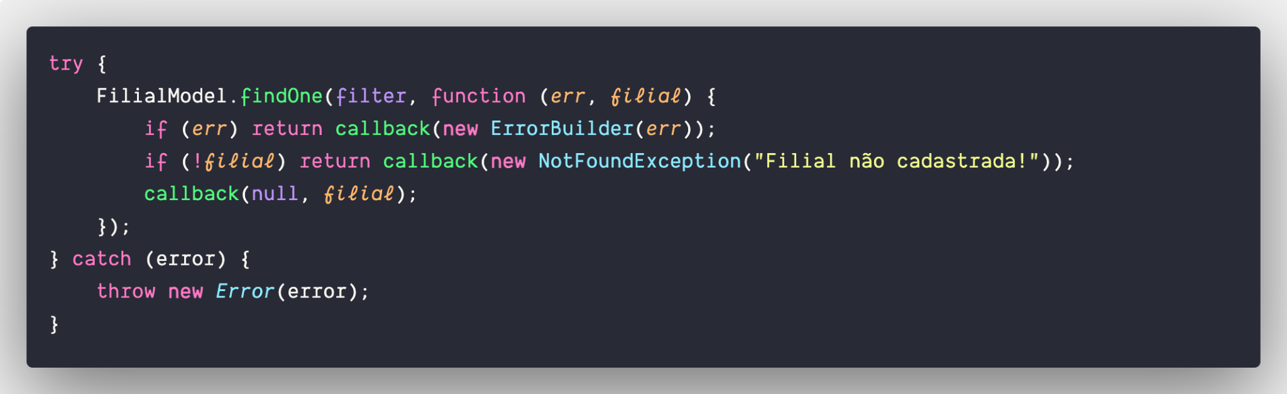
6. Trate seus erros: Resultado
Agora com o seu devido tratamento

Slide 23
7. Siga as convenções
Mesmo que não concorde com os padrões do projeto, siga-os!
Idioma.
Organização das pastas.
Constantes em maiúsculo.

Slide 24
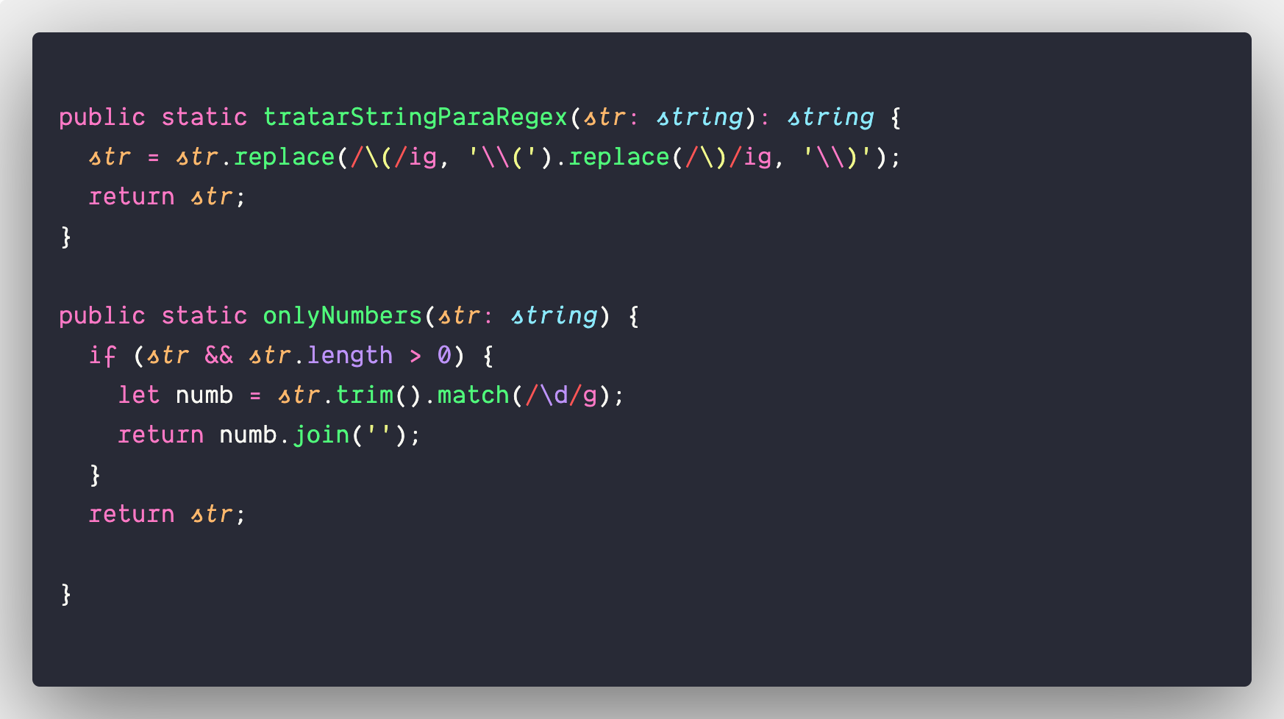
7. Siga as convenções
Idiomas diferentes em um único arquivo

Slide 25
8. Testes claros e limpos
Trate seus testes como parte fundamental do seu código, não secundária.
Praticar o TDD.
Teste deve ser rápido.
Deve ser independente.
Permitir a repetição em ambientes diferentes.
Testes bem escritos retornam respostas como true e false.

Slide 26
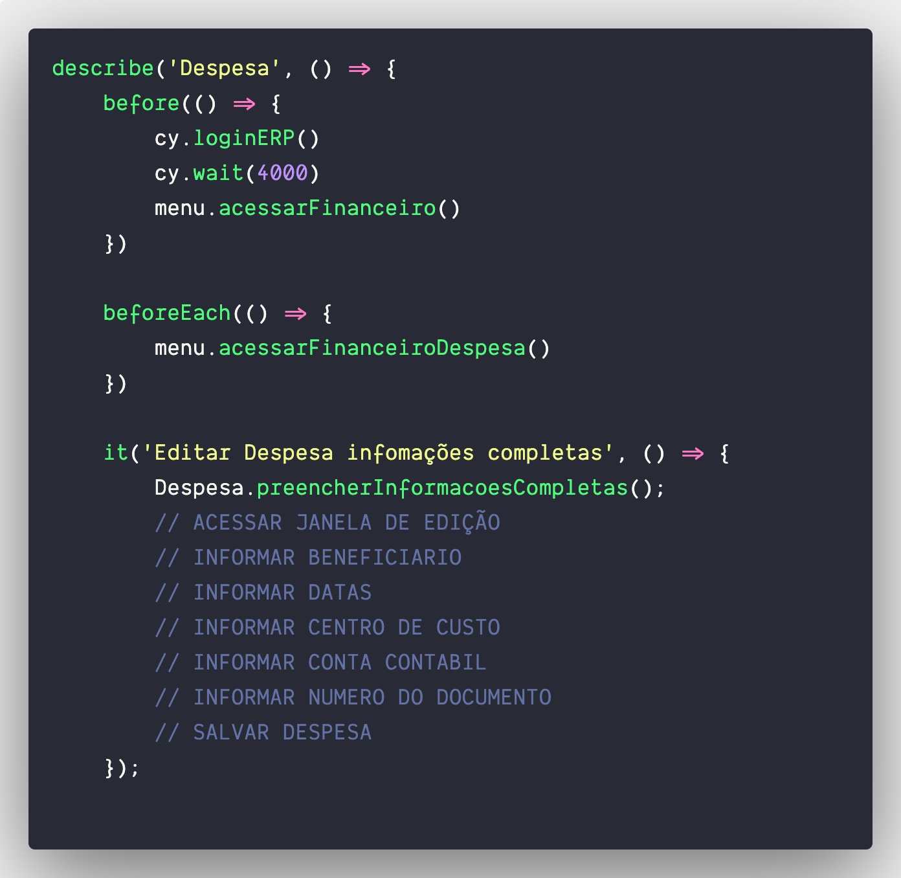
8. Testes
Teste longo que depende de várias funções

Slide 27
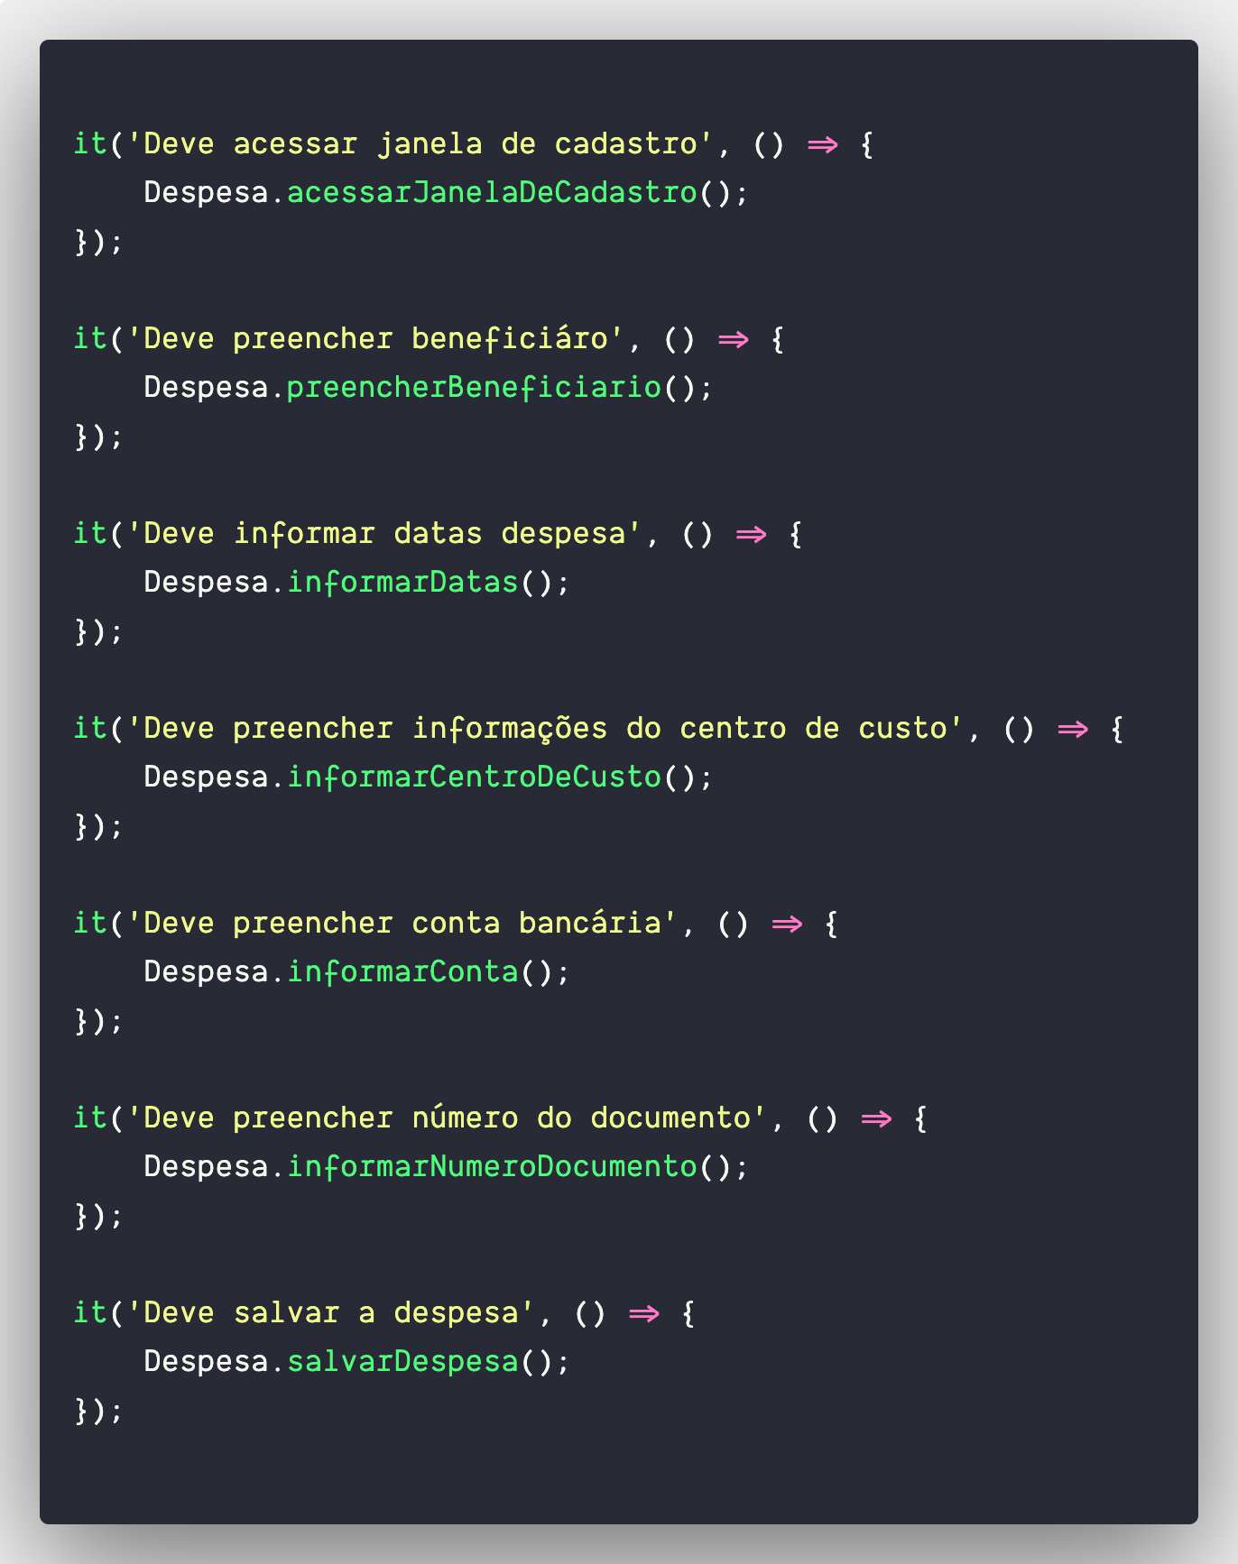
8. Testes
Testes rápidos e independentes

Slide 28
"Qualquer tolo escreve código que um computador entenda.
Bons programadores escrevem código que humanos possam entender."
- Martin Fowler

